Slide 1


Slide 2
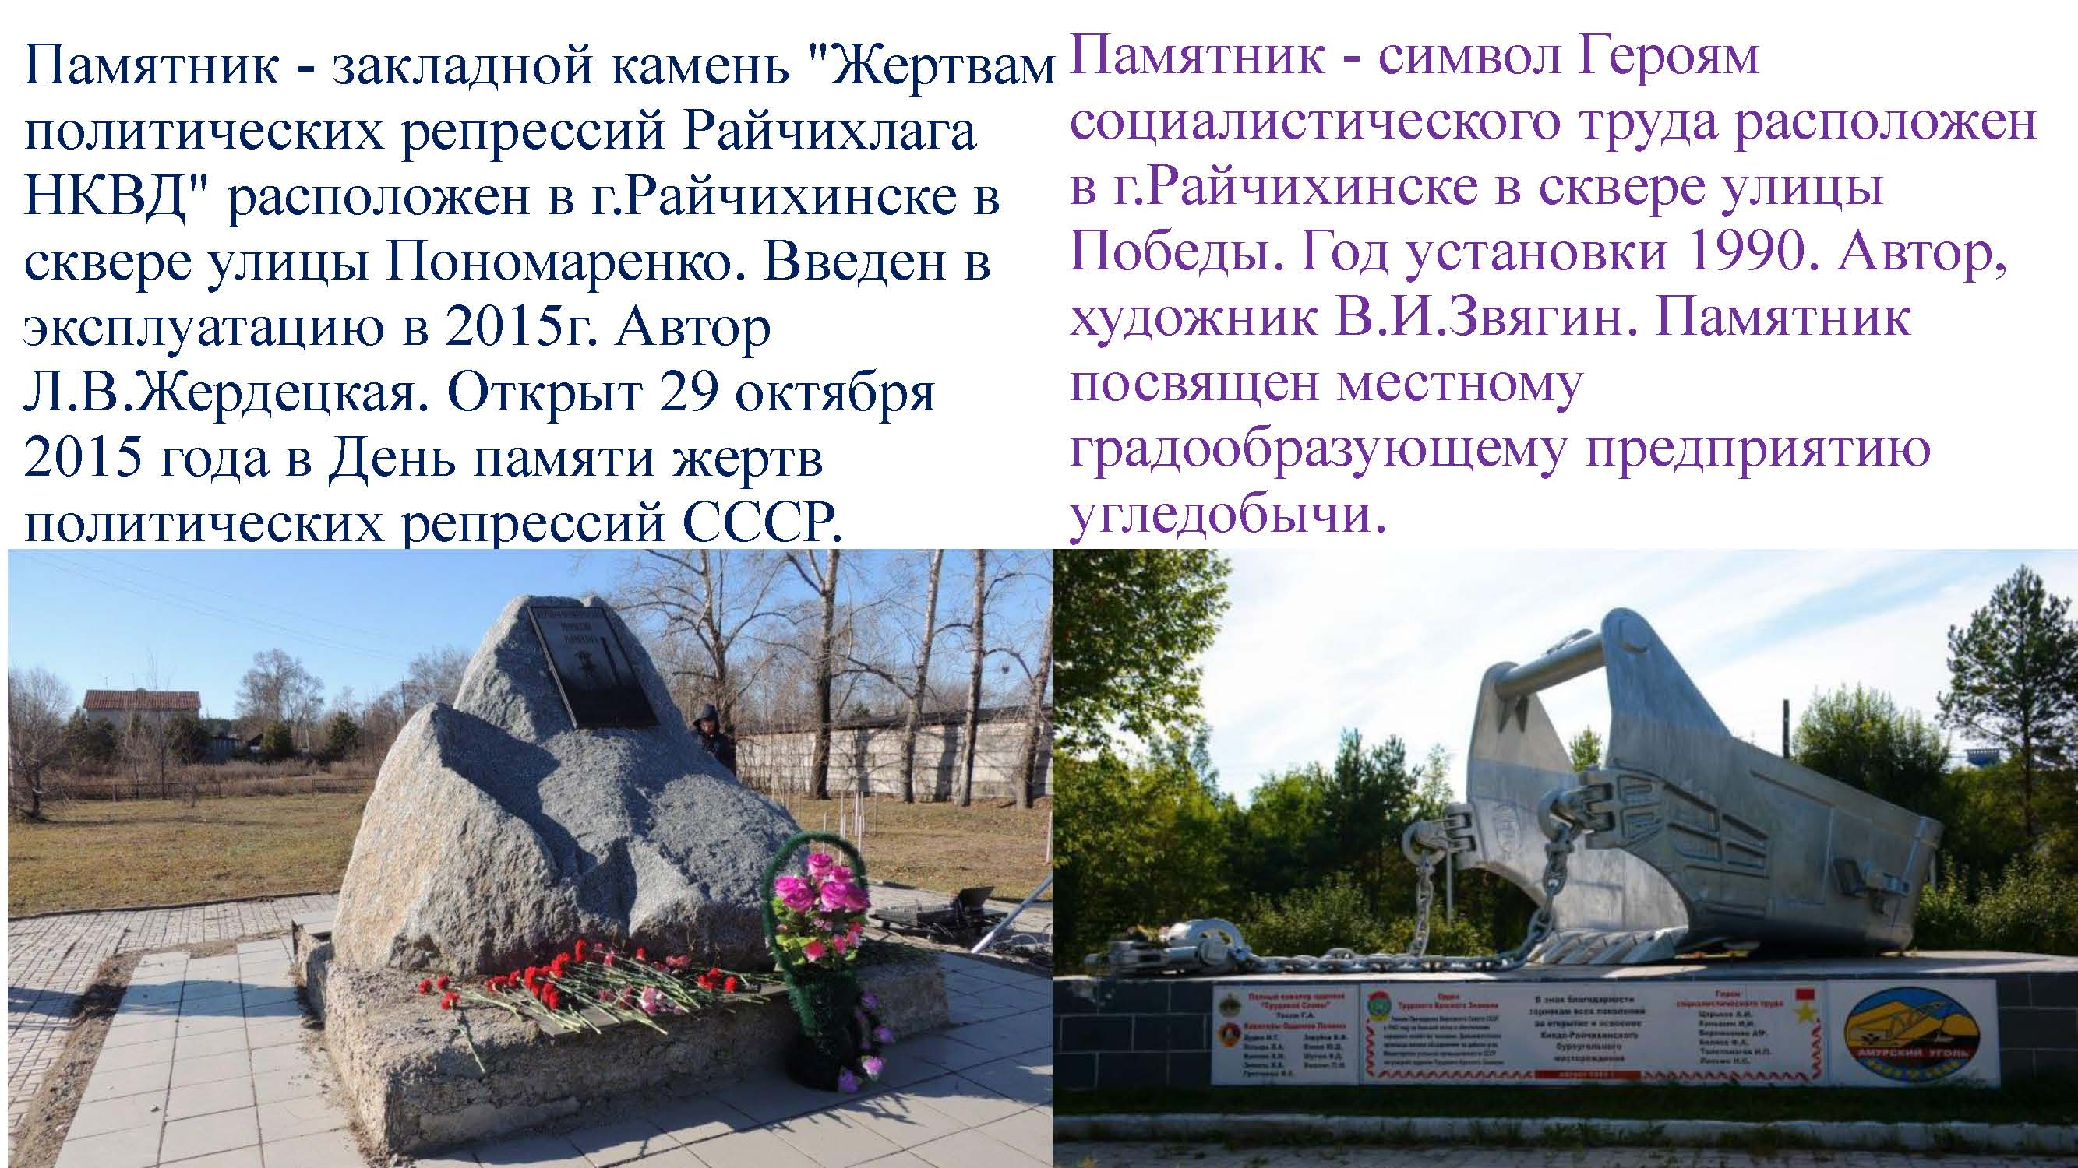

Slide 3
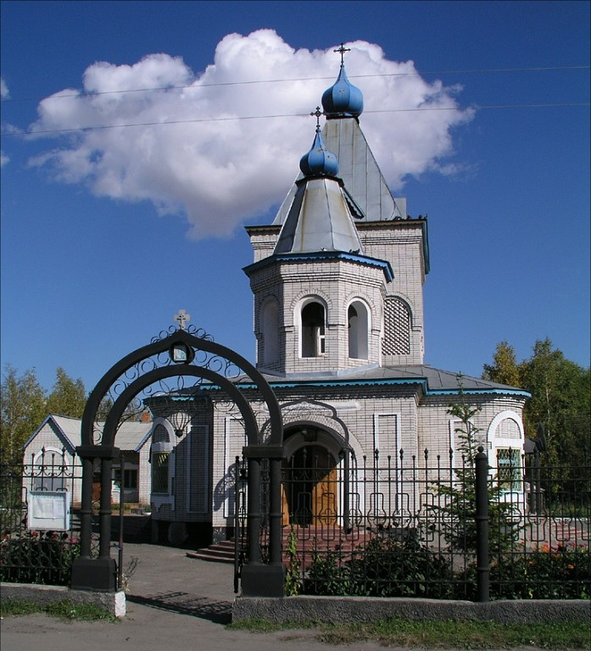
Церковь Владимирской иконы Божией Матери
Храм расположен в городе Райчихинск на улицы Победы д,64. Построен в 1998 году в честь Владимирской иконы Божией Матери. Церковь ежедневно открыта для посещений, здесь регулярно проводятся христианские службы, отмечаются праздники, проводятся Божественные Литургии.

Slide 4
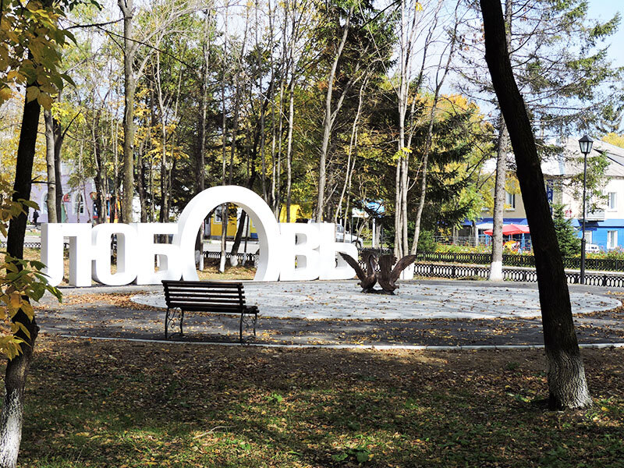
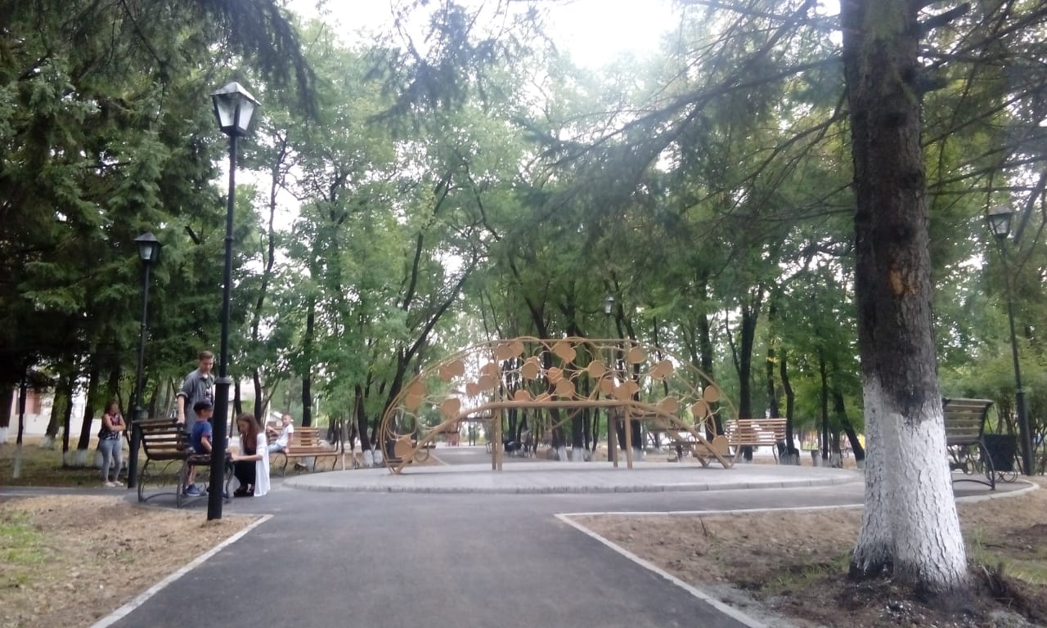
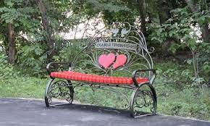
Сквер Молодоженов
Торжественно открыт на день Шахтера в 2018 году.
Сквер Молодоженов находится в десяти метрах от здания загса. Рядом с ним — небольшая автостоянка для свадебных кортежей. К скверу ведут заасфальтированные тротуары. Внутри него расположены большое кованое сердце, фигуры лебедей и мост, куда новобрачные вешают замки любви.

Slide 5
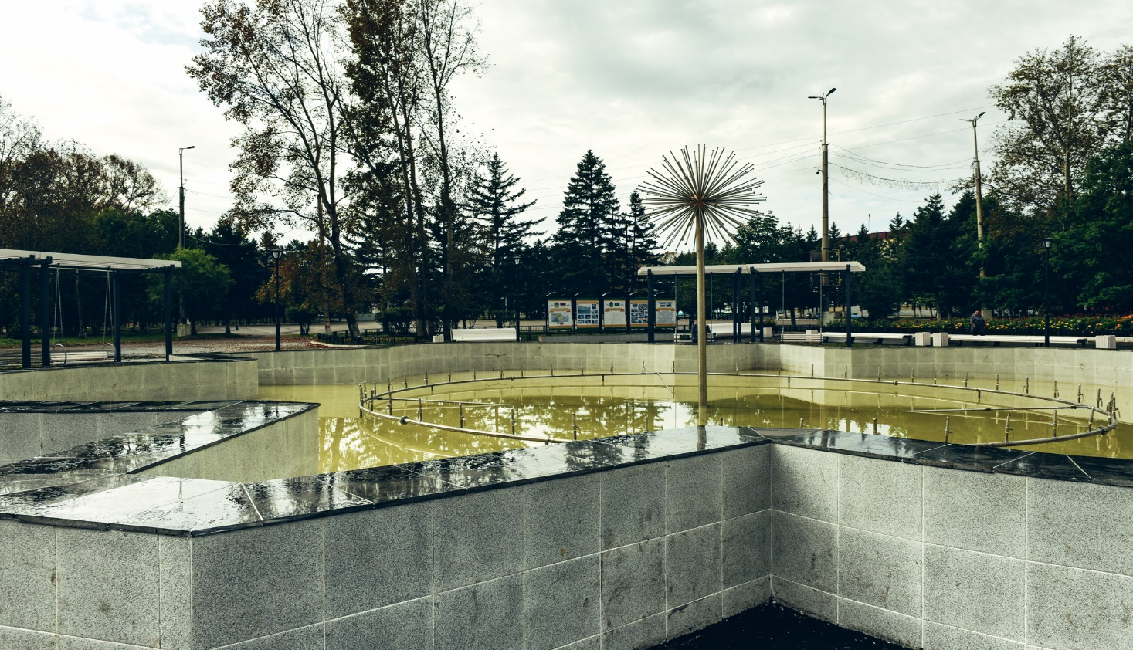
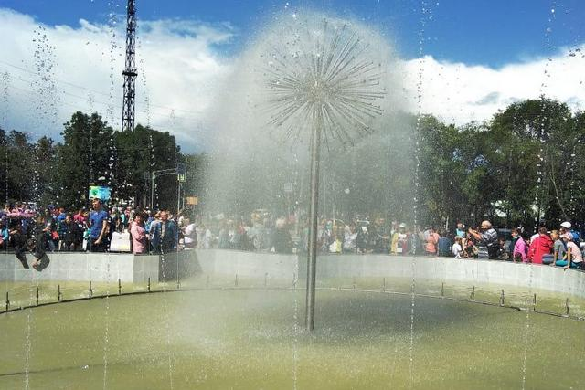
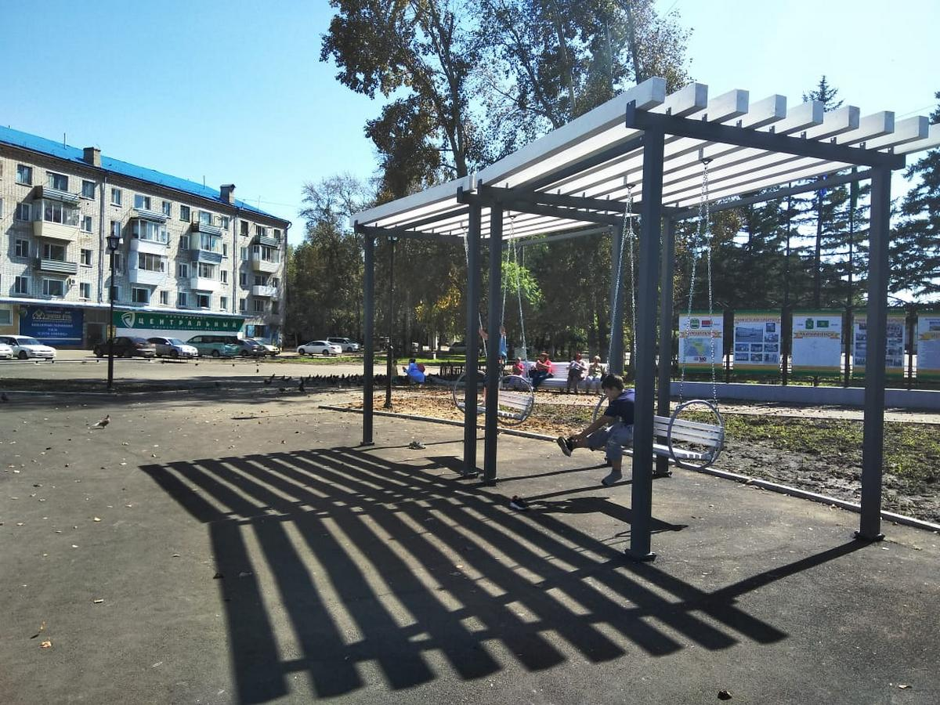
В 2019 году Райчихинске обновлен фонтан. Конструкцию покрыли керамогранитом, а территорию вокруг заасфальтировали. Рядом с фонтантом установили фонари, газоны, урны, скамейки и перголы — так называют навесы, в жару защищающие людей от солнца. Фонтан находится на площади Победы.

Slide 6
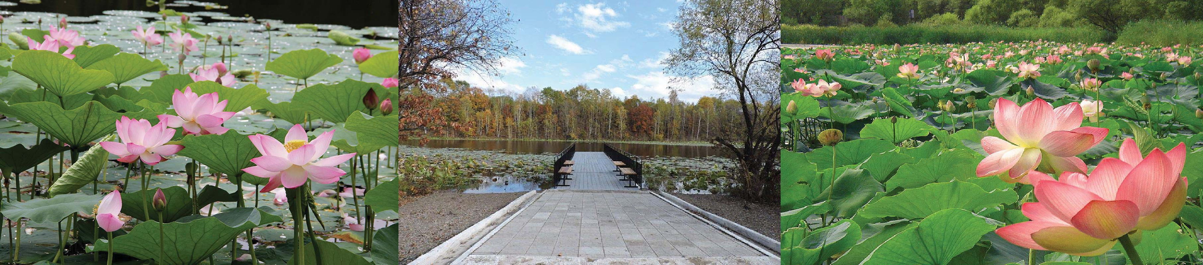
«Жемчужиной» города Райчихинска является озеро «Кувшинка», возникшее после отработки карьера, которое по праву можно назвать «Озером священного лотоса». Здесь произрастает лотос Комарова. В период цветения озеро поражает своей популяцией лотоса. Озеро привлекает
внимание не только местного населения, но и туристов и путешественников. Наряду с лотосом
Комарова здесь произрастает еще один реликт третичной флоры – водяной орех плавающий. Оба
эти растения занесены в Красную книгу России.

